Slide 1



À la mémoire d’un enfant

Slide 2


INNOCENCE:
Il était petit
Et le monde était grand.

Slide 3

JOIE:
Il riait fort,
pour des riens.
Et ça suffisait.

Slide 4
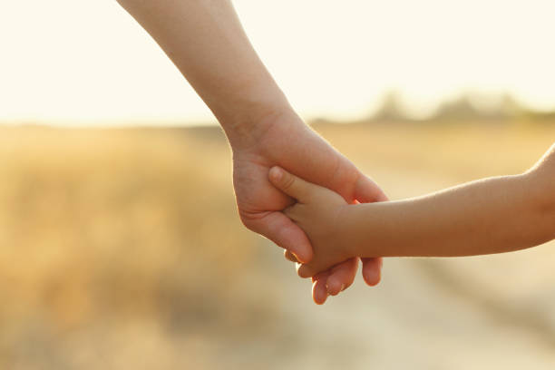
TENDRESSE:
Ses mains cherchaient les nôtres.

Slide 5

CHOC:
Puis tout s’est arrêté. Trop tôt.
Sans prévenir.

Slide 6
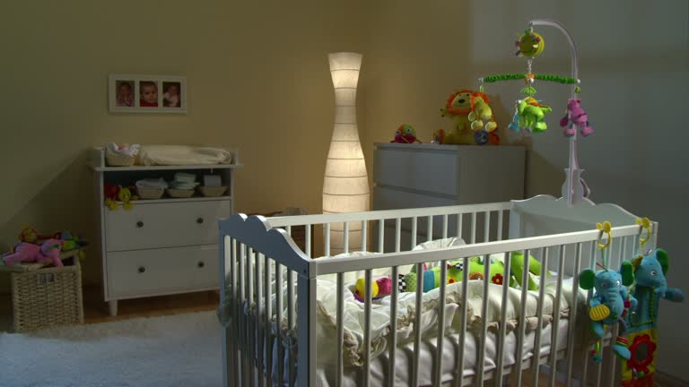
Vide:
La maison est restée debout.
Mais pas le cœur.

Slide 7
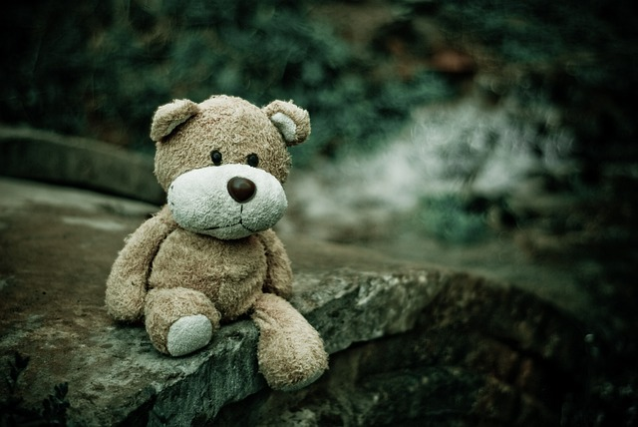
MANQUE:
Son absence fait du bruit. Tout les jours.

Slide 8

MÉMOIRE:
Il vit dans chaque souvenir, chaque larme,
chaque sourire.

Slide 9
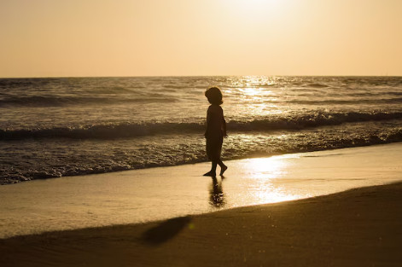
APAISEMENT:
Tu n’es plus là comme avant,
mais tu es là pour toujours.

Slide 10


Images du NET: Texte de SAM

